Slide 1

오픈소스 리눅스 실무
리눅스 기본 명령어2

Slide 2
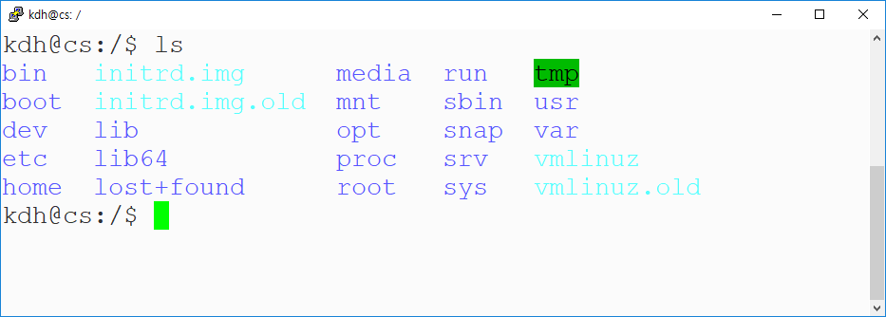
디렉토리 내용
ls ( list )
현재 또는 지정된 디렉토리의 내용을 리스트로 확인
ls 현재 디렉토리의 리스트를 출력
ls [옵션] [ 디렉토리 ]

Slide 3
디렉토리 내용
ls ( list )
자주 사용하는 옵션
옵션 | 기능
-a | 숨겨진 파일을 포함하여 모든 파일을 리스트
-s | 파일의 크기를 K 바이트 단위로 출력
-l | 파일의 상세 정보를 출력
-F | 파일의 종류를 표시하여 출력
-R | 모든 하위 디렉터리들을 리스트

Slide 4
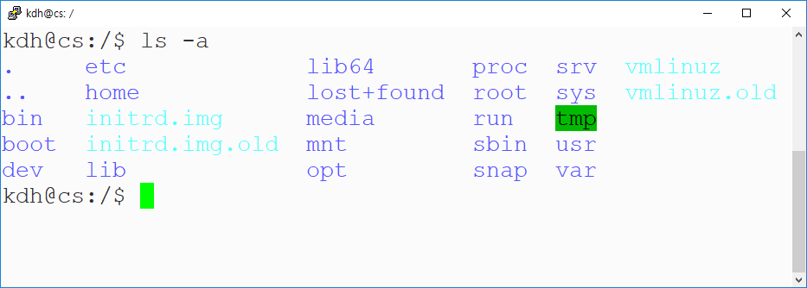
디렉토리 내용
ls ( list )
옵션 -a ( all )
. 으로 시작하는 숨김 파일을 포함한 모든 파일과 디렉토리를 리스트
. 은 현재 디렉토리를 .. 은 부모 디렉토리를 나타냄

Slide 5
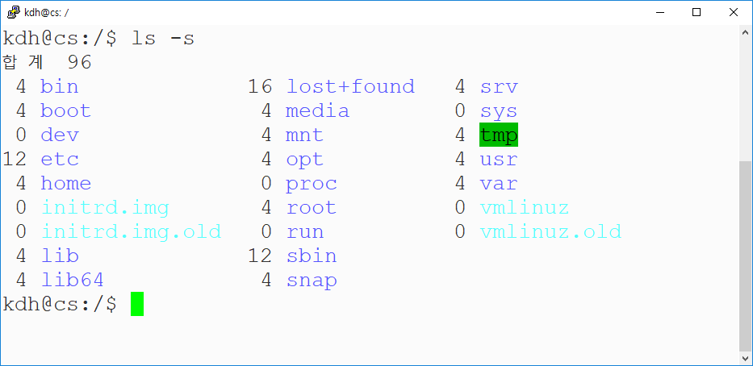
디렉토리 내용
ls ( list )
옵션 -s ( size )
디렉토리 내에 있는 파일의 크기를 킬로바이트(k byte)로 출력

Slide 6
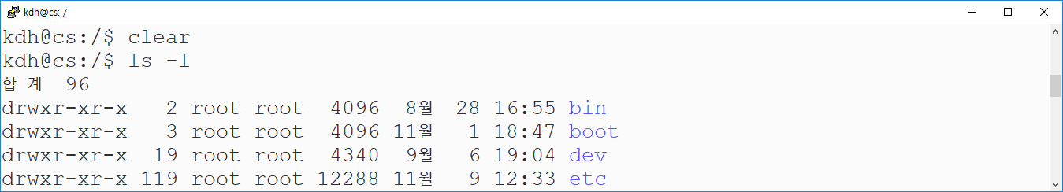
디렉토리 내용
ls ( list )
옵션 -l ( long )
디렉토리 내에 있는 파일을 속성을 포함해서 출력
접근권한,링크 수 ,사용자 아이디,그룹 아이디,파일크기,최종 수정시간,파일명

Slide 7
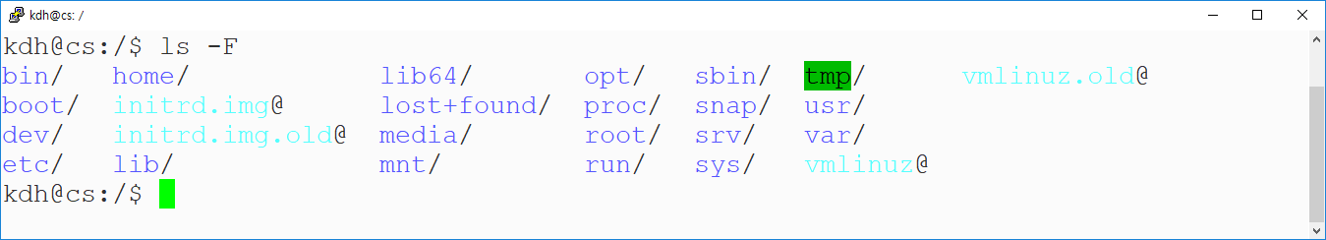
디렉토리 내용
ls ( list )
옵션 -F ( file type )
디렉토리 내에 있는 파일을 종류를 표시
*: 실행파일, /: 디렉터리, @:심볼릭 링크

Slide 8
디렉토리 내용
ls ( list )
옵션 -R ( file type )
디렉토리 내에 있는 하위 디렉토리도 포함해서 출력
ls –R 현재 디렉토리에 포함된 하위 디렉토리를 포함한
모든 파일
ls –R /home home 디렉토리에 포함된 하위 디렉토리를 포함한
모든 파일

Slide 9
디렉토리 내용
ls ( list )
옵션의 조합
ls –al 숨김 파일( a )을 포함한 파일의 속성정보( l )를 출력
ls –asl 숨김 파일( a )을 포함하고 사이즈(s )와 파일의 속성정보( l )를 출력
ls –lF 파일의 속성정보( l )와 파일의 종류를 출력

Slide 10
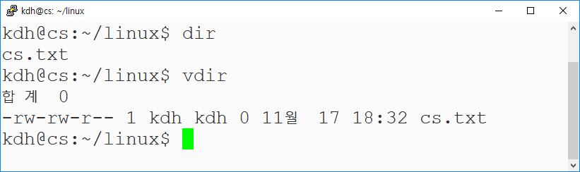
디렉토리 내용
dir
ls 명령의 심벌릭 링크
vdir
ls –l 명령의 심벌릭 링크

Slide 11
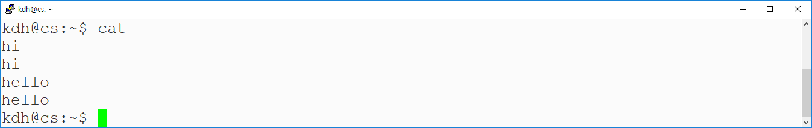
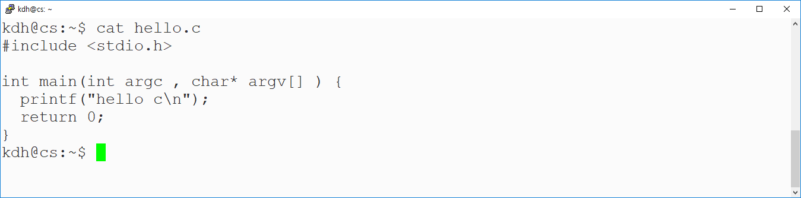
cat 명령의 활용
입력된 내용을 그대로 출력하는 명령
cat 명령 뒤에 파일명을 입력하면 파일의 내용을 입력 파일의 내용을 모니터에 출력
중지는 ctrl + d

Slide 12
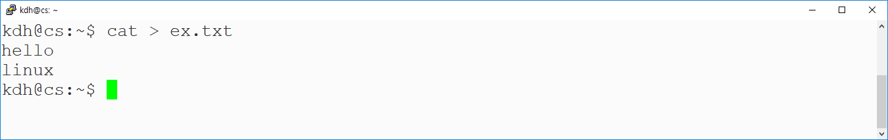
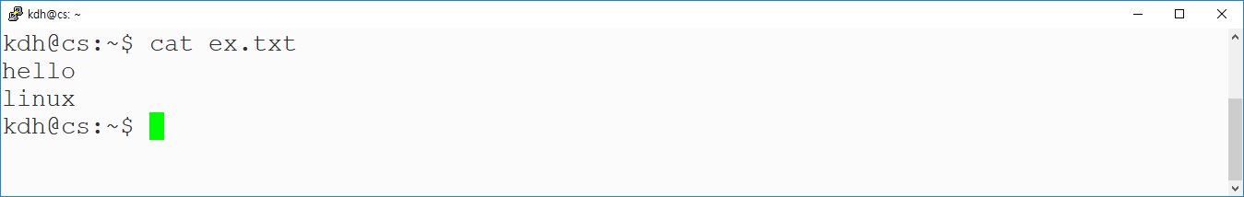
cat 명령의 활용
cat 명령 뒤에 > 파일명을 입력하면 ctrl + d 가 입력될 때 까지의 키보드 입력을 파일로 만듬
확인
중지는 ctrl + d

Slide 13
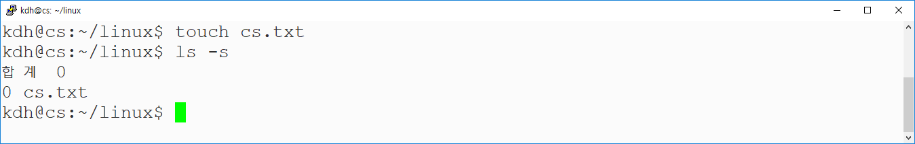
빈 파일 생성
touch
파일 크기가 0인 이름만 있는 빈 파일을 만듦

Slide 14
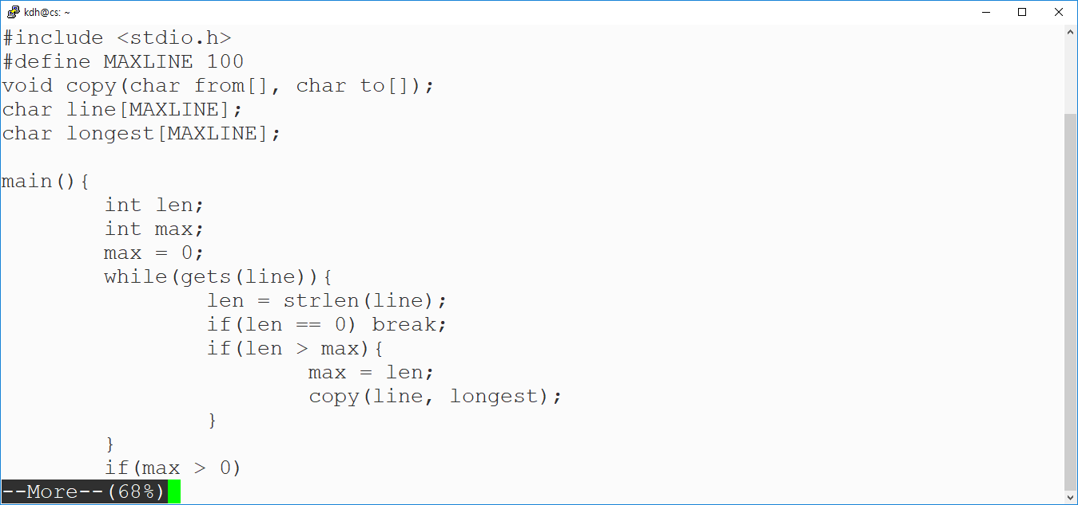
파일 내용 출력
more 파일(들)
파일(들)의 내용을 페이지 단위로 나누어 화면에 출력
Enter는 한줄 이동 , space는 한페이지 이동

Slide 15
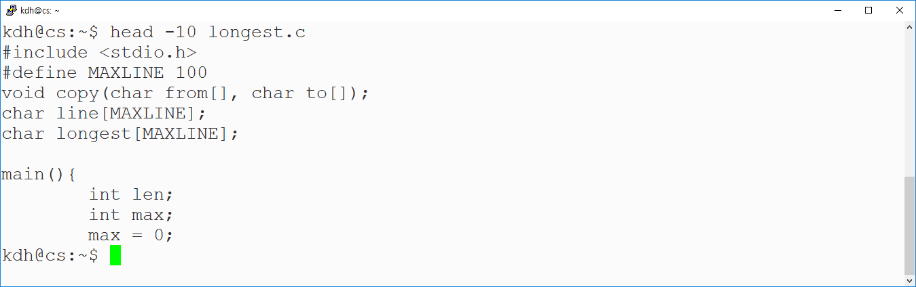
파일 내용 출력
head [-n] 파일
파일의 앞부분 내용을 옵션으로 지정한 라인 수 만큼 화면에 출력
longest.c 파일의 상단 10줄

Slide 16
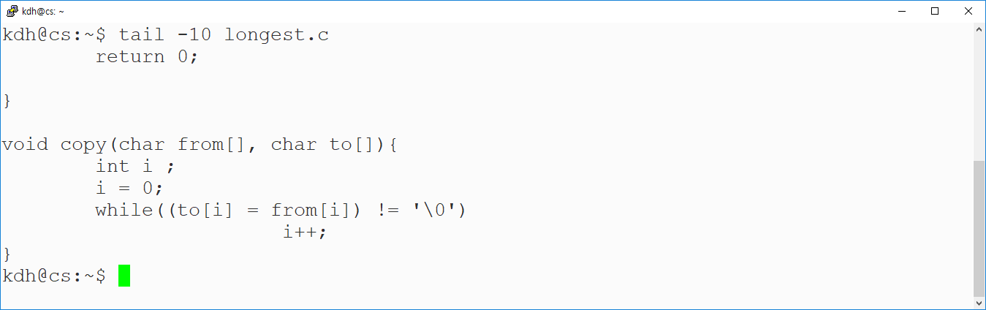
파일 내용 출력
tail [-n] 파일
파일의 뒷부분 내용을 옵션으로 지정한 라인 수 만큼 화면에 출력
longest.c 파일의 하단 10줄

Slide 17
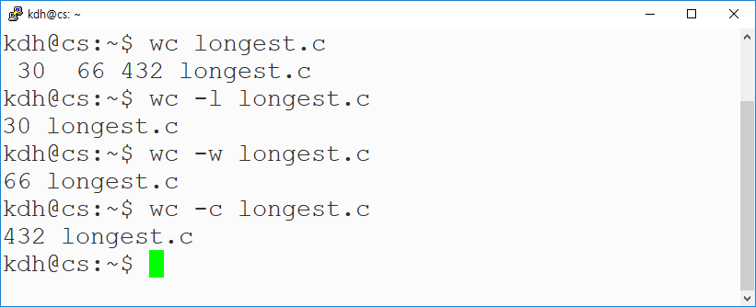
파일 내용 출력
wc [-lwc] 파일
파일의 내용에 대한 줄(ㅣ) , 단어(w) , 문자(c )의 개수를 출력

Slide 18
파일 다루기 ( 파일 , 디렉토리 복사 )
cp
파일이나 디렉토리를 복사
cp [옵션] 원본(원본 디렉토리) 사본(사본 디렉토리)
옵션 :
-i 파일이 이미 존재하면 덮어 쓸 것인가를 물음
-r 하위 디렉토리가 존재하는 경우 디렉토리 포함

Slide 19
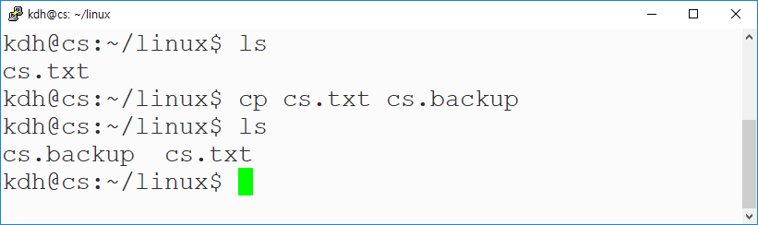
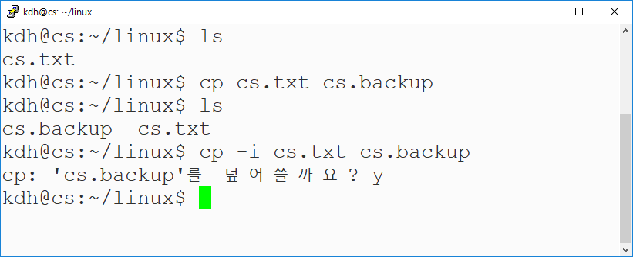
파일 다루기 ( 파일 , 디렉토리 복사 )
파일 복사
cp 원본파일 사본파일
cp –i 원본파일 사본파일
( 복사하려는 이름이 이미 있는 경우 )
y : 기존파일을 덮어씀
n : 기존파일을 그대로 두고 복사하지 않음

Slide 20
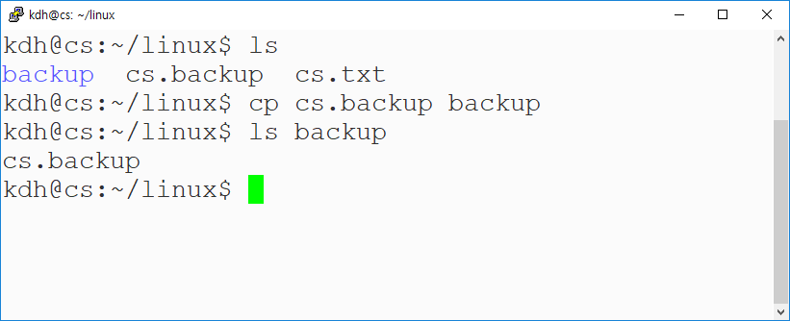
파일 다루기 ( 파일 , 디렉토리 복사 )
파일을 다른 디렉토리에 복사
cp 원본파일 디렉토리
디렉토리를 다른 디렉토리로 복사
cp –r 디렉토리 디렉토리
-r 옵션은 하위 디렉토리도 포함해서 복사

Slide 21
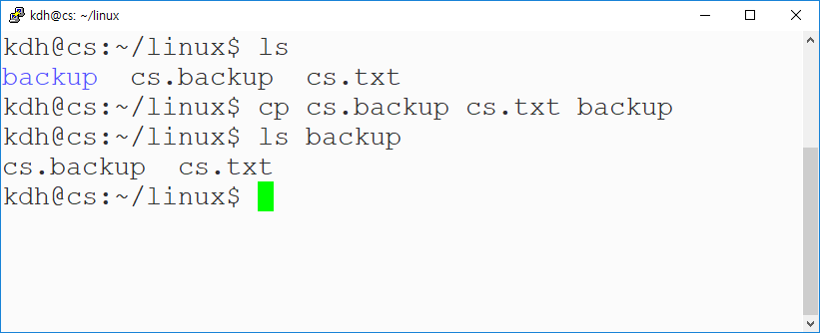
파일 다루기 ( 파일 , 디렉토리 복사 )
여러 파일을 다른 디렉토리에 복사 ( 마지막은 반드시 디렉토리 )
cp 원본파일1 원본파일2 ….. 디렉토리

Slide 22
파일 다루기 ( 파일 이동 )
mv
원본 파일 또는 디렉토리를 다른 이름 또는 다른 위치로 이동
첫 번째 인자는 원본 파일명이나 디렉터리명을 지정하고 두 번째 인자는 목적지 파일명이나 디렉터리명을 지정
mv [옵션] 원본(원본 디렉토리) 이동파일(이동 디렉토리)
옵션 :
-i 파일이 이미 존재하면 덮어 쓸 것인가를 물음

Slide 23
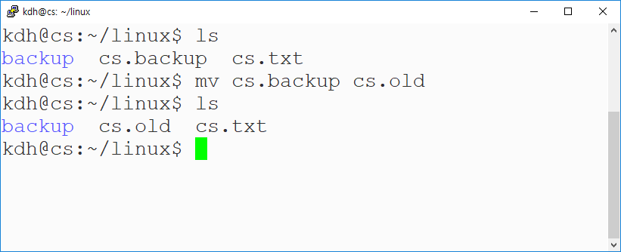
파일 다루기 ( 파일 이동 )
mv 원본파일 이동파일
파일을 다른 파일로 이동 ( 이름 변경 )

Slide 24
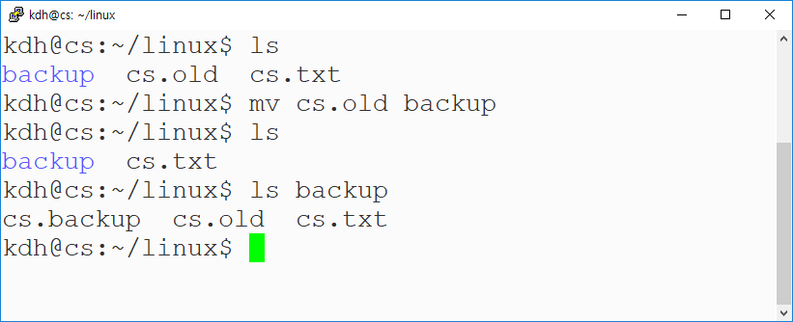
파일 다루기 ( 파일 이동 )
mv 원본파일 디렉토리
파일을 다른 디렉토리로 이동
cs.old 가 없어짐
cs.old 가 이동

Slide 25
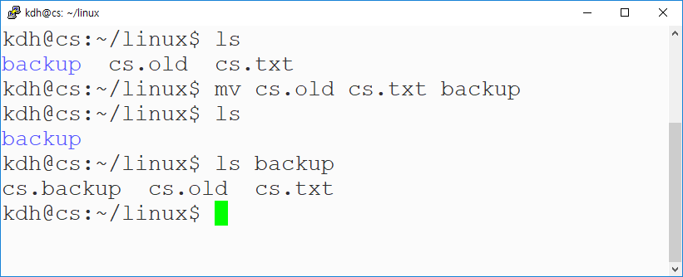
파일 다루기 ( 파일 이동 )
mv 파일1 파일2 디렉토리
여러 파일을 다른 디렉토리로 이동
cs.old , cs.txt 가 없어짐
cs.old , cs.txt 가 이동

Slide 26
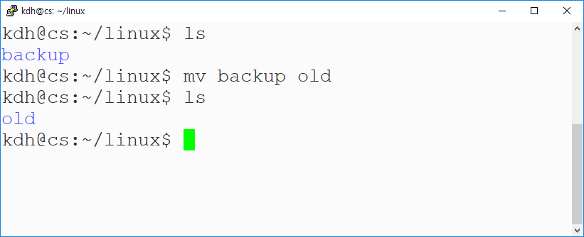
파일 다루기 ( 파일 이동 )
mv 원본디렉토리 이동디렉토리
이동 디렉토리가 없는 경우 원본디렉토리의 이름 변경
이동 디렉토리가 있는 경우 하위 디렉토리로 이동

Slide 27
파일 다루기 ( 파일 삭제 )
rm
지정한 파일 또는 디렉토리를 삭제
rm [옵션] 파일(디렉토리)
옵션 :
-i 파일을 정말 삭제할지를 물음
-r 디렉토리 삭제

Slide 28
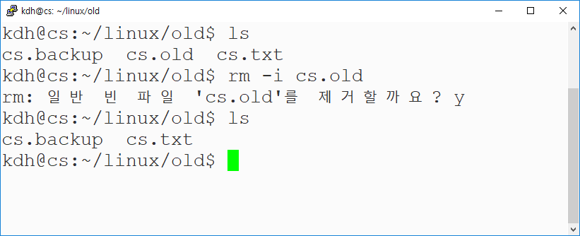
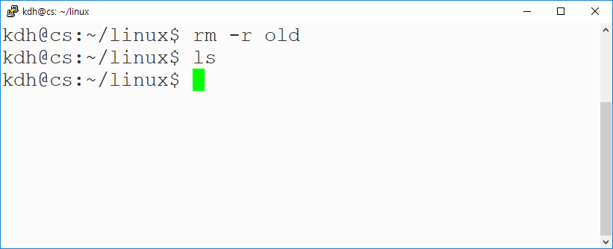
파일 다루기 ( 파일 삭제 )
rm – i
rm -r
파일을 삭제할지를 확인
디렉토리를 삭제

Slide 29
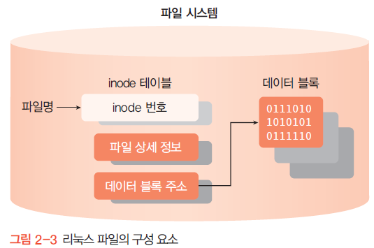
파일 다루기 ( 파일 링크 )
파일링크
기존에 있는 파일에 대해 새로운 파일명을 만드는 것
하드링크 : 기존 파일과 동일한 데이터 블록을 가리키는 파일 생성
소프트링크 : 심벌릭 링크 – 기존 파일을 가리키는 링크파일 생성

Slide 30
파일 다루기 ( 파일 링크 )
ln
원본 파일에 대한 링크 파일을 만듦
ln [옵션] 원본파일 링크파일
옵션 :
-s 심벌릭 링크 생성

Slide 31
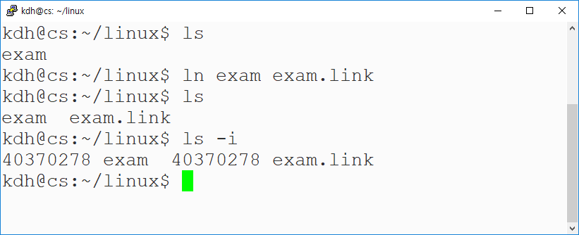
파일 다루기 ( 파일 링크 )
ln exam exam.link
exam 파일에 대해 exam.link 파일을 만듦
ls –i 로 inode에 대한 정보를 출력해 보면 두 파일 모두 inode 가 같음 ( 동일한 파일 )
원본파일이 삭제되도 링크파일로 파일 접근 가능

Slide 32
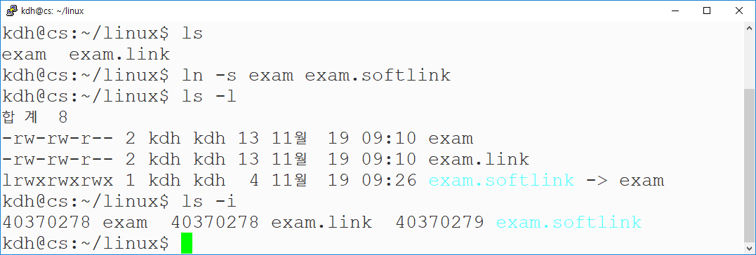
파일 다루기 ( 파일 링크 )
ln –s exam exam.softlink
exam 파일에 대해 exam.softlink 파일을 만듦
링크파일 -> 원본파일 형태로 표시
ls –i 로 inode에 대한 정보를 출력해 보면 두 파일은 서로 다른 inode 를 가짐 ( 원본 파일에 대한 바로가기 파일 )
원본파일이 삭제되면 링크파일은 더 이상 파일 참조 불가능

